Slide 1
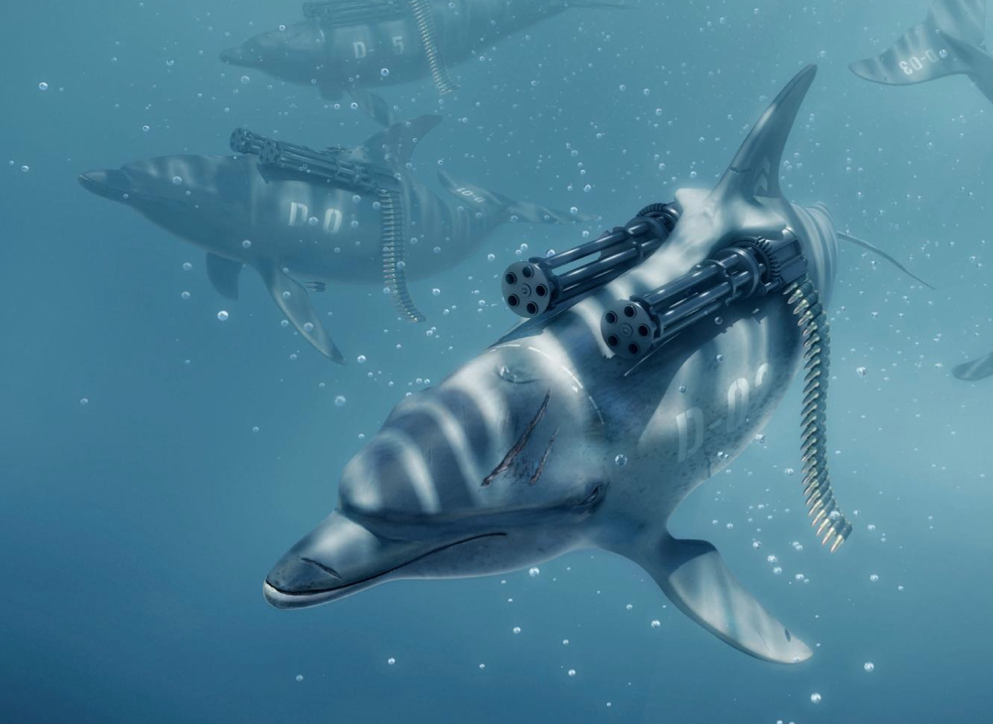
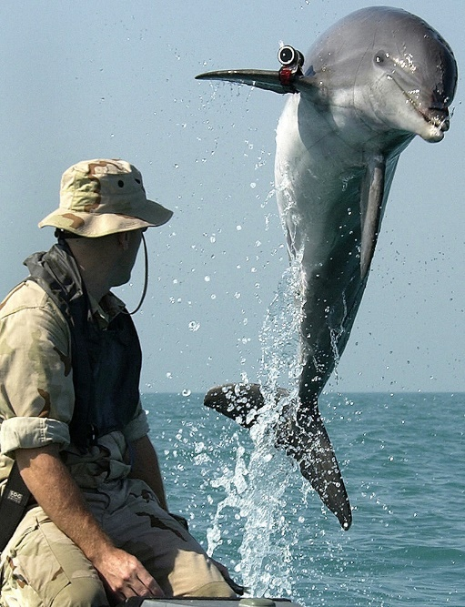
БОЕВЫЕ АФАЛИНЫ дельфины
Садон Людмила Михайловна,
педагог дополнительного образования,
1 квалификационная категория,
английский и немецкий языки
МБОУ ДО ДЮЦ,Краснодар,2024 г.

Slide 2
Морские помощники
На войне все средства хороши. Уже многие тысячелетия животные помогают людям в решении их конфликтов.
Так как водой покрыто около 71% всей земной поверхности, человечество всегда искало себе помощников из морской стихии.

Slide 3
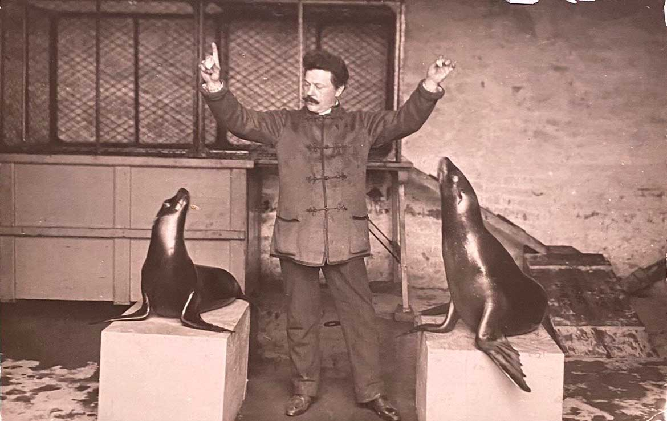
В.Л.Дуров – советский дрессировщик
В начале 19 века были предприняты первые попытки задействования водоплавающих животных в военных целях. Владимир Леонидович Дуров – советский дрессировщик животных, инициировал начало программы по дрессировке морских котиков и дельфинов.

Slide 4
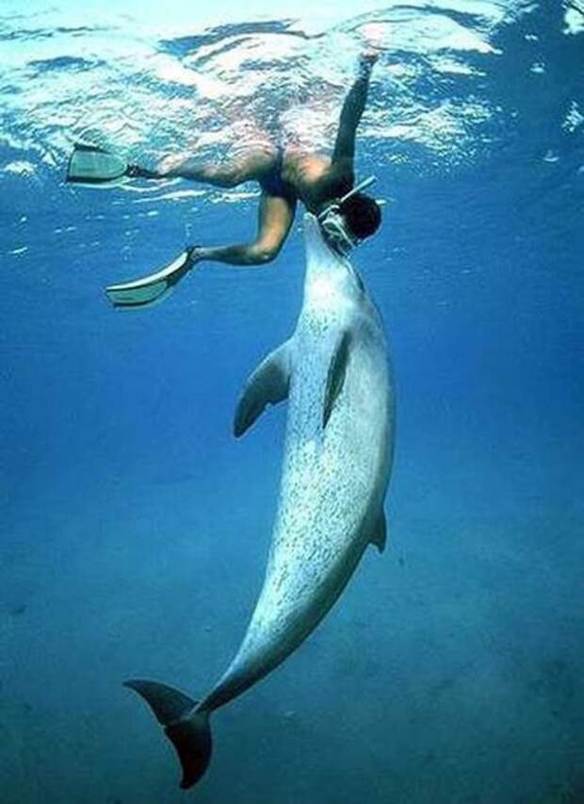
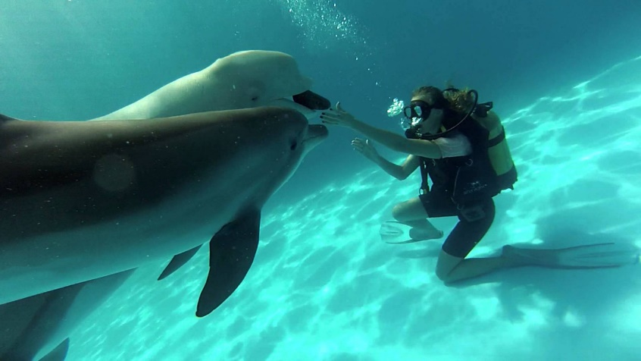
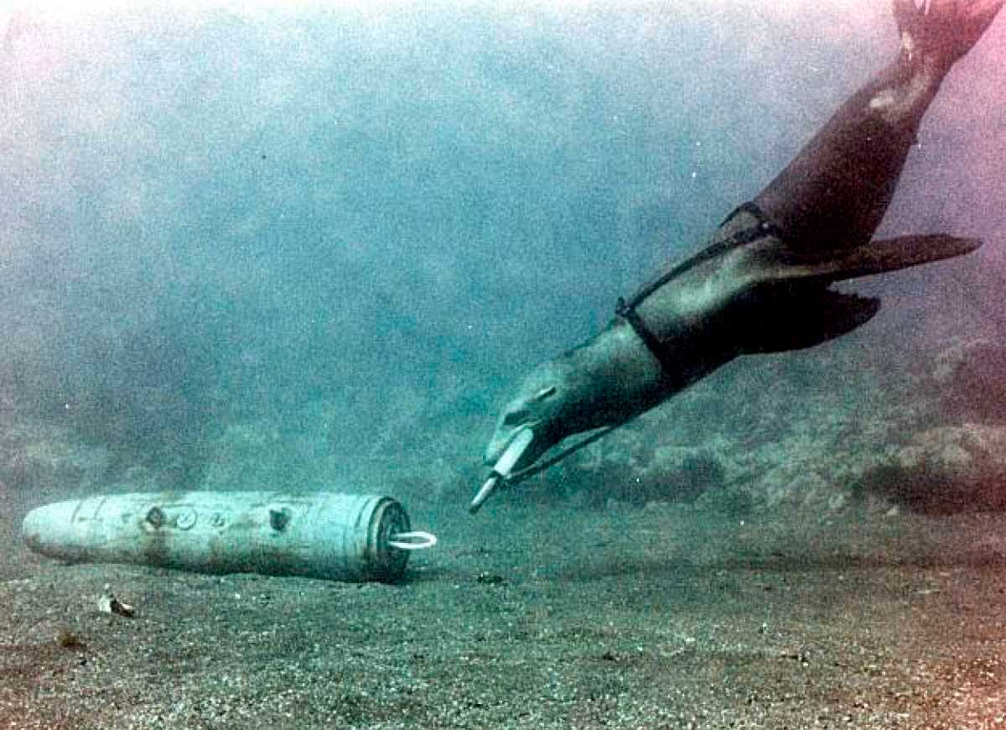
Военный проект
В проекте участвовали около 20 животных.
Целью дрессировок было:
обнаружение и ликвидация морских мин;
спасение выживших во время кораблекрушения людей;
диверсии.

Slide 5
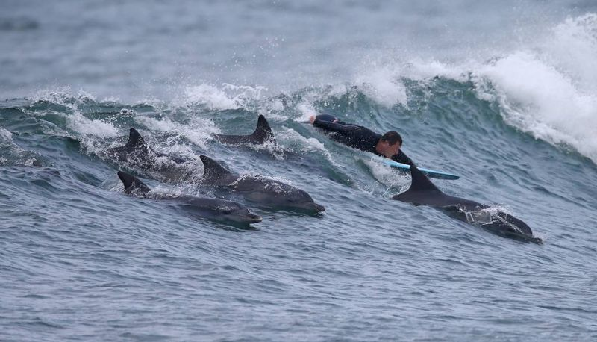

Slide 6
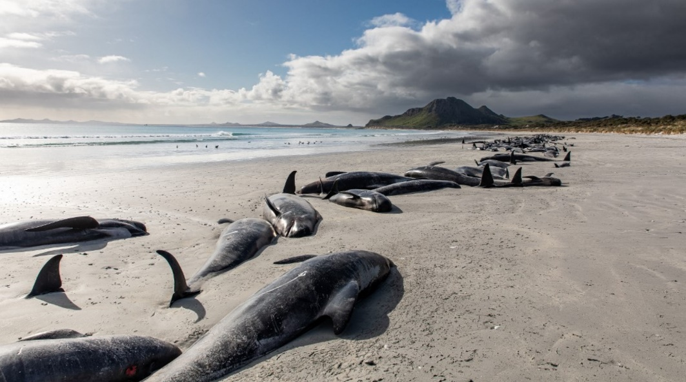
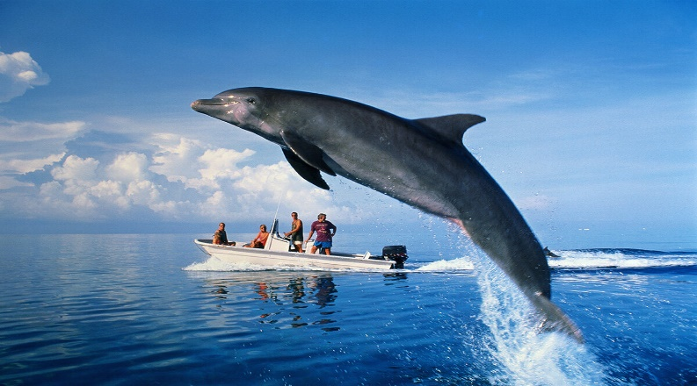
Эксперимент
Во времена Октябрьской революции все животные были отравлены, а лабораторию разграбили. К тому же была уничтожена вся документация про этот эксперимент. Поэтому морские котики и дельфины в Великой Отечественной войне участия не принимали.
По другим источникам, дельфины успешно воевали.
К тщательной работе над подобными проектами ученые смогли вернуться только после окончания войны.

Slide 7
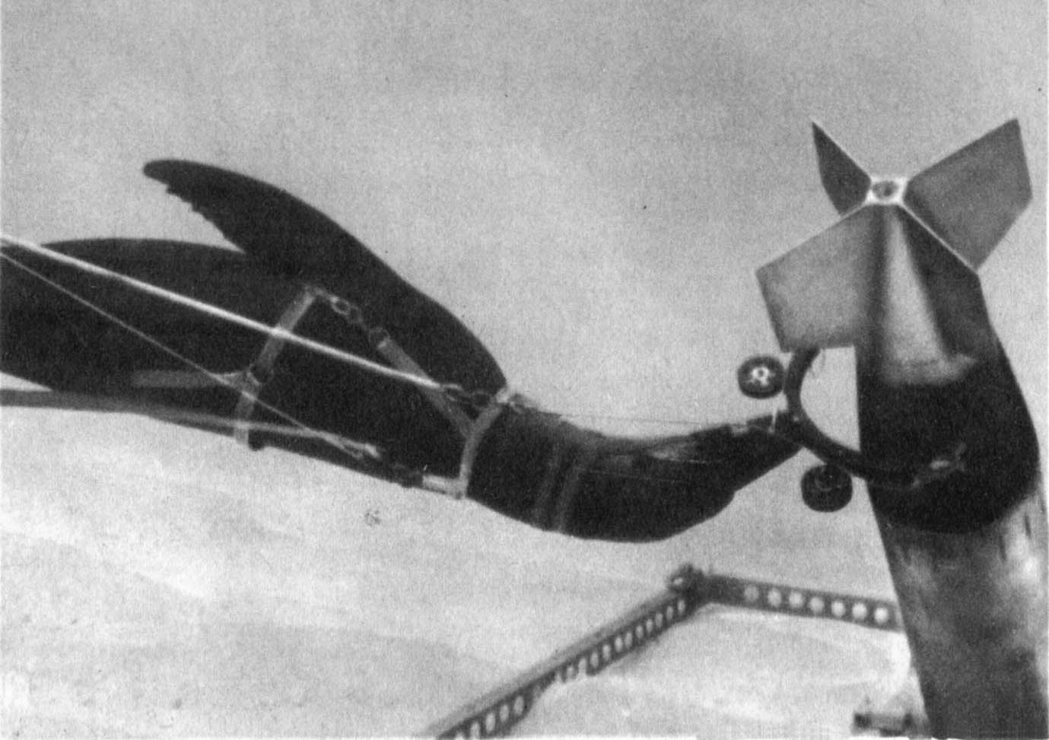
Дельфины афалины
С 1962 года в США начались работы по дрессировке дельфинов и морских котиков. Работы проводились и с другими морскими животными, например, с акулами. Однако, лучшими кандидатами оказались дельфины афалины и калифорнийский морской лев. Афалины благодаря отменной эхолокации легко находят предметы в воде, определяют его форму и даже состав, а морские львы отлично видят сквозь толщину воды.

Slide 8
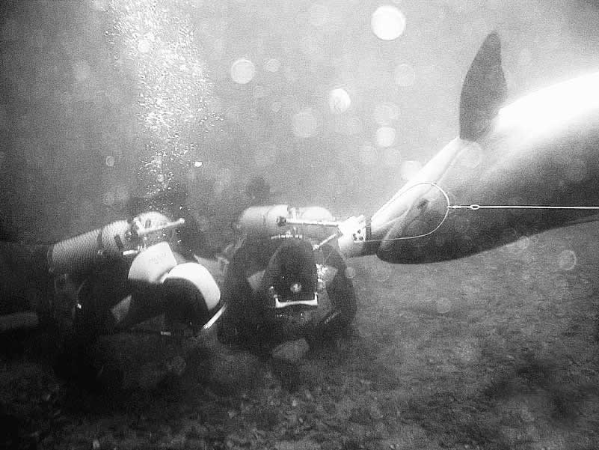
Военная подготовка
В 1965 году в СССР также восстановили обучение морских млекопитающих в военных целях. Центр подготовки открыли в Севастополе в Казачьей бухте.
Дельфинов обучали разведке, охране, выявлению вражеских подводных объектов и диверсантов.
Немалая роль уделялась обучению животных спасательным операциям.

Slide 9
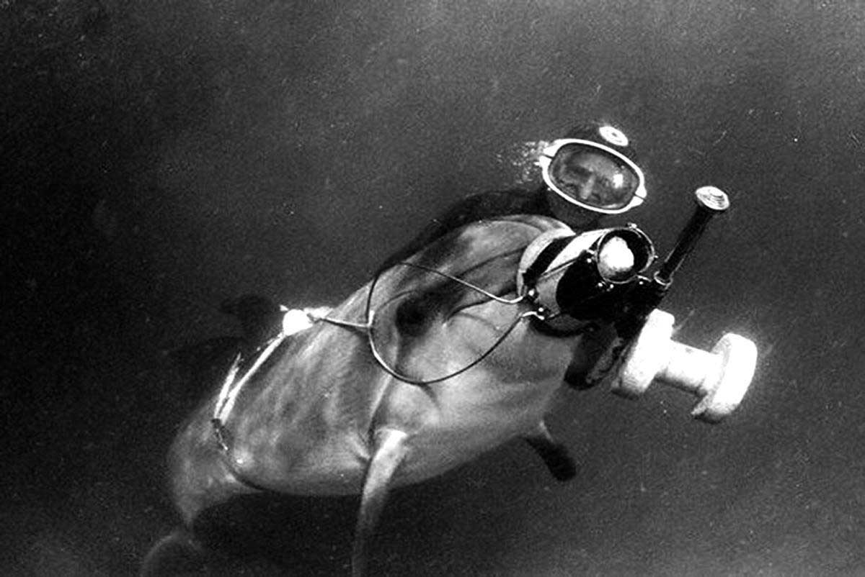
Дрессировка дельфинов
Подобная работа велась вплоть до развала Советского Союза и в 1990 году все работы были прекращены.
Но с 2012 года Украина, а затем с 2014 года Россия продолжила обучение и дрессировку дельфинов в Севастополе для военных целей.
В 2016 году МО РФ закупило 5 молодых дельфинов, которые должны были быть доставлены в Севастополь.

Slide 10
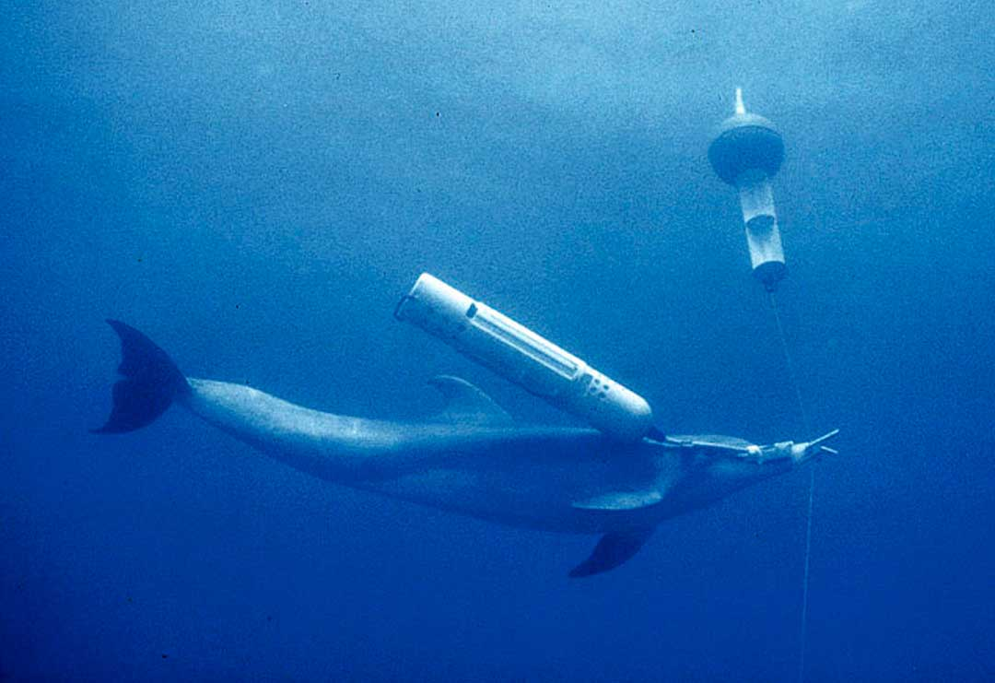
Видеофиксация
Боевые дельфины обучались самым разнообразным действиям.
Например:
1. Разведка с помощью фото и видеофиксации.
На дельфине размещалось специальное оборудование. При нахождении необходимого объекта дельфин толкал его специальным рычагом, после чего срабатывала фотосъемка со вспышкой.
Сейчас, с современными технологиями этот процесс происходит автоматически.

Slide 11
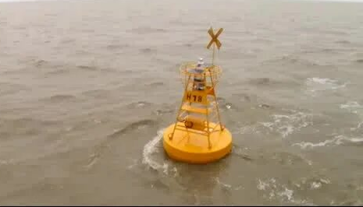
Специальный буй
2. Обнаружение объектов. Дельфинов учили находить различные объекты, например, затонувший боеприпас, судно или самолет. Дельфина снабжали специальным буем, который он выбрасывал на поверхность, когда находил необходимый объект, тем самым помечая его для людей.

Slide 12
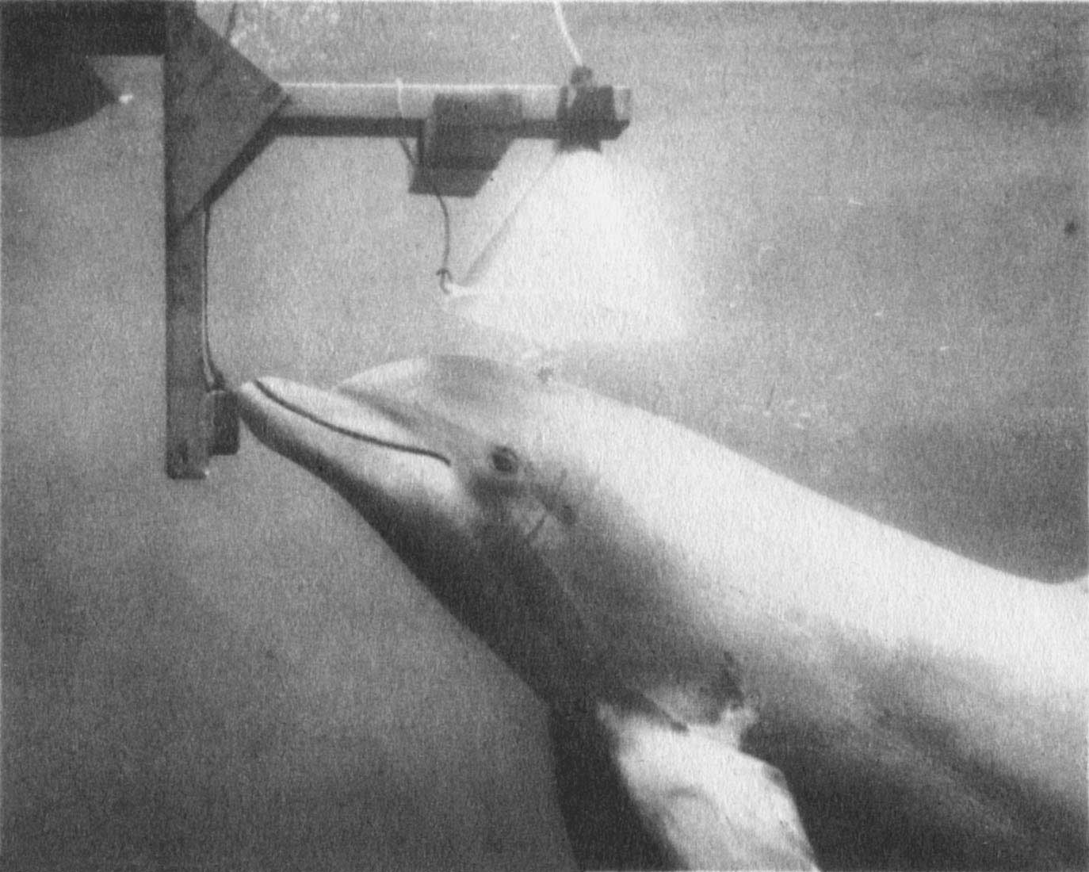
Эхолокация
3. Патрулирование и охрана. Благодаря способности к эхолокации дельфины способны улавливать объекты на огромных расстояниях. К тому же они способы различить его формы и размер, определять живой он или нет. При обнаружении объекта дельфин плывет к рычагу и жмет на него, тем самым оповещая о появлении объекта.

Slide 13
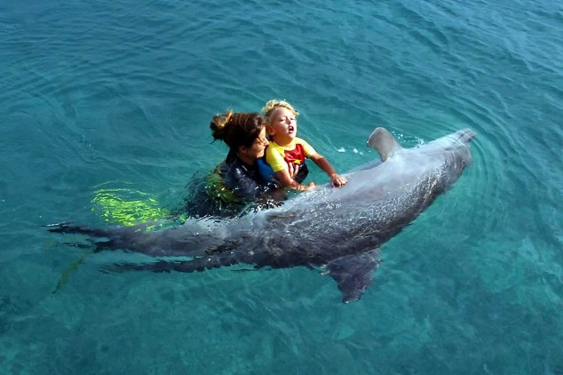
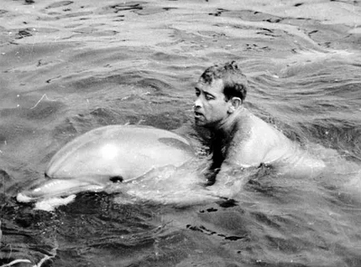
Спасение людей
4. Спасение. Все слышали истории, когда дикие дельфины помогали утопающим. По каким-то неизвестным причинам дельфины даже без обучения могут помочь человеку в беде. Обучить делать это на регулярной основе не составило большого труда. Дельфинов учили находить и спасать людей при кораблекрушениях.

Slide 14
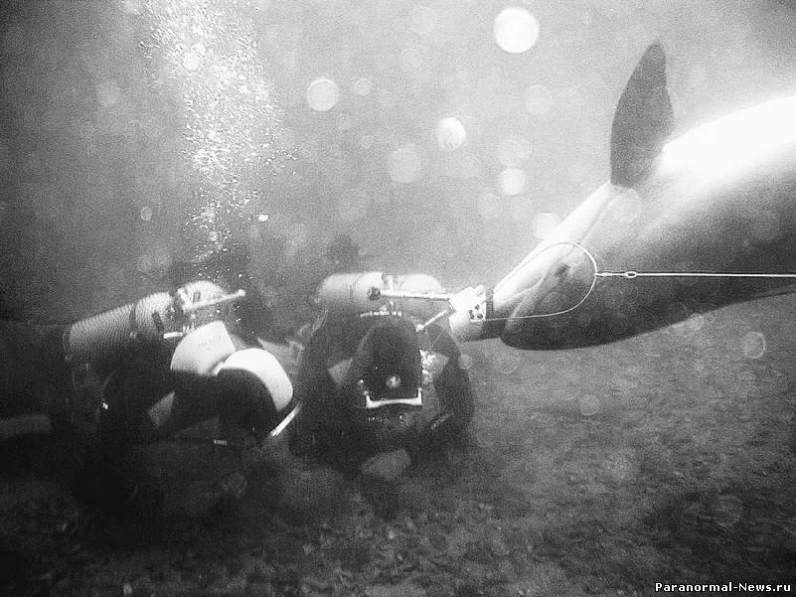
Диверсанты
5. Ликвидация диверсантов. При обнаружении в воде постороннего дельфин делал ему инъекцию с помощью установленной иглы на морде или выталкивал его на поверхность. Важно отметить, что животное не осознает причинение вреда человеку, оно воспринимает это как игру

Slide 15
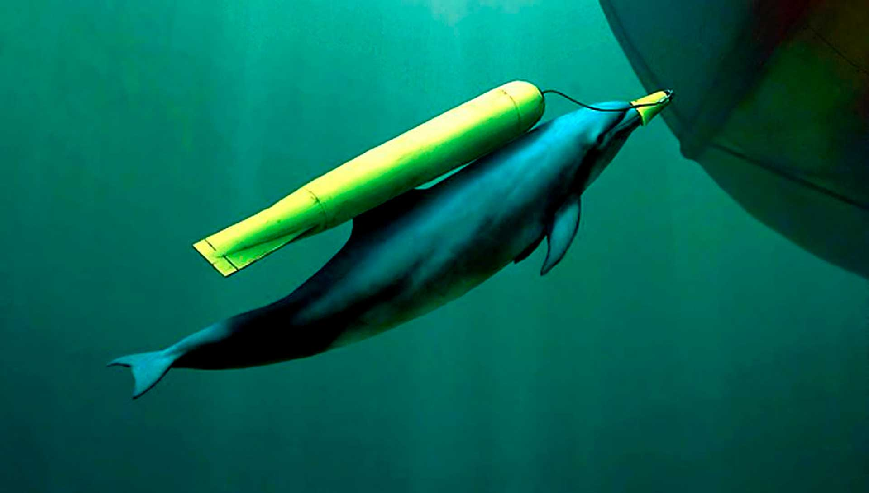
Минирование кораблей
Но некоторым вещам боевых дельфинов все же не удалось обучить. Велись работы и по дрессировке дельфинов-камикадзе или же дельфинов, которые могли бы минировать корабли. Но эта идея быстро потерпела фиаско, ведь животные не могли отличить корабли условного противника от кораблей гражданских и дружественных.
Поэтому они расставляли учебные мины на всех подряд.

Slide 16
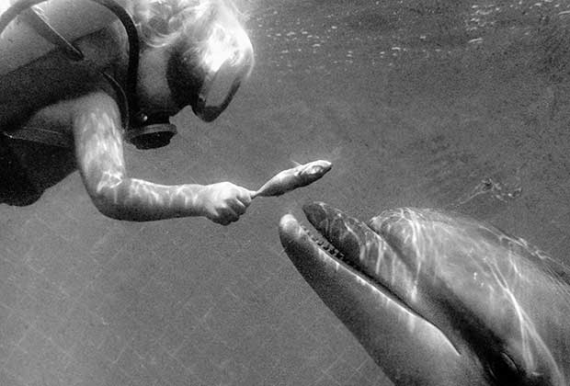
Боевое обучение
Обучение боевого дельфина ничем не отличается от обучения циркового. Главный фактор, которое мотивирует животное что-либо сделать – это поощрение. Главное поощрение для любого животного – вкусняшка.
Поэтому даже выполнив боевое задание животное радостно возвращается к хозяину, чтобы получить заслуженную награду. При дрессировке дельфинов в качестве поощрительной еды используют рыбу.

Slide 17
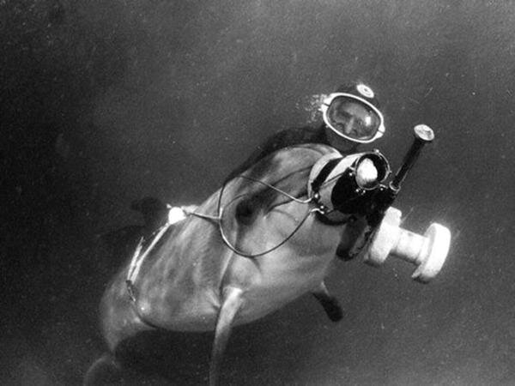
Афалины на военной службе
После возвращения Крыма в состав России на полуострове вновь заработал центр по подготовке боевых дельфинов.
Об истории использования животных в военных операциях практически мало, что известно. Эта информация засекречена.
Но тем не менее, начиная со времен Первой мировой войны и по сегодняшний день на службе у России продолжают стоять боевые дельфины, тюлени и морские львы.

Slide 18
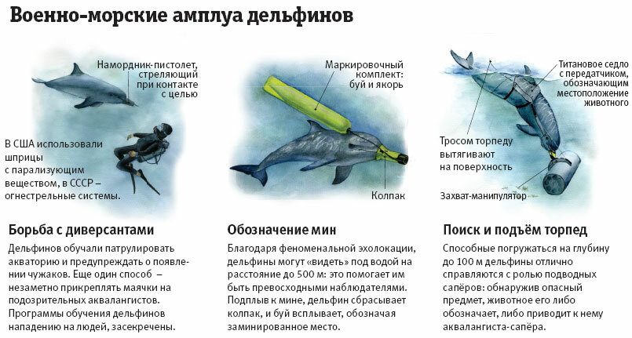

Slide 19
История обучения
Боевые дельфины — история обучения
1966 год — Под Херсонесом создана тренировочная база для обучения боевых дельфинов
1970-1980 гг. — Боевые дельфины участвуют в патрулировании Севастопольской бухты
начало 1990-х годов — Деьфины из Севастопольского дельфинария проданы в Иран
2000 год — прекращено обучение боевых дельфинов
2012 год — ВМФ Украины возобновляет работу Севастопольской базы
2014 год — специалисты базы заявляют, что начинают работу в составе ВМФ России

Slide 20
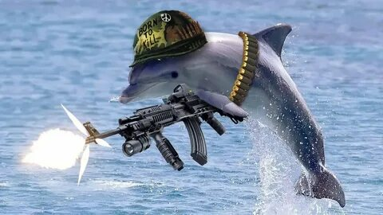
На службе у России
Но тем не менее, начиная со времен Первой мировой войны и по сегодняшний день, на службе у России продолжают стоять боевые дельфины, тюлени и морские львы.

Slide 21
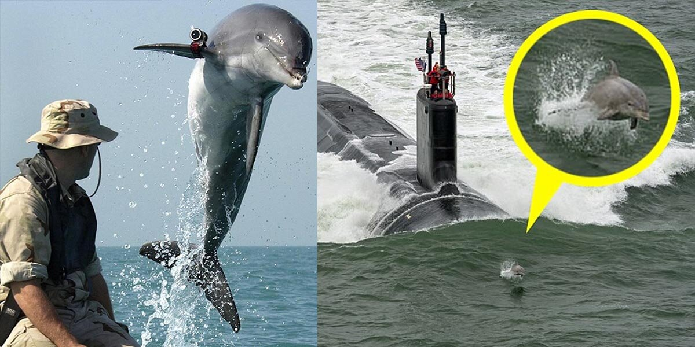
ЛИТЕРАТУРА
1.Животные во время Великой Отечественной войны - видеопрезентация
https://yandex.ru/video/preview/9432898933612434267
2. Подводные солдаты»: как в России обучают боевых дельфинов
https://dzen.ru/a/Y6dHxfDzKWx57DN5
3. Боевые дельфины
https://masterok.livejournal.com/1053919.html
4. Как дельфины охраняют ядерные боеголовки США
https://vk.com/wall-161907652_36103

